Slide 1
Ωκεανός
Τελική Παρουσίαση Α’4
3^{Ο} ΓΕΛ ΠΑΛΑΙΟΥ ΦΑΛΗΡΟΥ 2017-2018
Καθηγητής: Α. Παπακωνσταντίνου

Slide 2
Περιεχόμενα
ΜΥΣΤΗΡΙΑ ΣΤΟΥΣ ΩΚΕΑΝΟΥΣ
ΕΞΕΡΕΥΝΗΣΗ ΩΚΕΑΝΩΝ
ΛΙΩΣΙΜΟ ΤΩΝ ΠΑΓΩΝ
ΕΞΩΤΙΚΑ ΖΩΑ ΤΩΝ ΩΚΕΑΝΩΝ
ΘΑΛΑΣΣΙΑ ΕΙΔΗ ΥΠΟ ΕΞΑΦΑΝΙΣΗ

Slide 3
ΜΥΣΤΗΡΙΑ ΣΤΟΥΣ ΩΚΕΑΝΟΥΣ
ΝΙΚΟΛΑΟΣ ΣΙΛΙΤΖΟΓΛΟΥ
ΡΑΧΑΤ ΧΟΣΣΕΙΝ ΜΟΛΛΑ
ΑΛΕΞΑΝΔΡΟΣ ΣΤΑΜΠΕΛΟΣ
ΕΛΕΥΘΕΡΙΑ ΣΟΥΣΟΥΡΗ

Slide 4
ΠΕΡΙΛΗΨΗ
Στην εργασία μας έχουμε σκοπό να αναφέρουμε διάφορα φαινόμενα τα οποία έχουν προσπαθήσει πολλοί άνθρωποι να εξηγήσουν.
Ερευνούμε και θα αναφέρουμε κάποια από τα άλυτα μυστήρια του ωκεανού που ακόμα υπάρχουν μόνο θεωρίες. Αυτό το θέμα αποδείχτηκε πολύ δύσκολο καθώς έπρεπε να ψάξουμε πολύ καλά ώστε να βρούμε επαρκείς πληροφορίες καθώς ήταν λιγοστές.
Χωρίσαμε την εργασία ώστε οι δυο να ψάχνουν πληροφορίες και οι άλλοι φωτογραφίες που θα συνόδευαν τις πληροφορίες. Καταφέραμε να βρούμε συγκεκριμένες πληροφορίες διότι τα μυστήρια ήταν λίγο περιορισμένα στο ιντερνέτ.

Slide 5
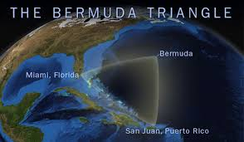
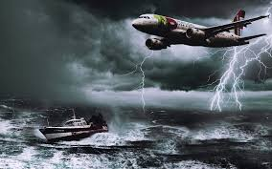
Τρίγωνο των βερμούδων
Το περίφημο τρίγωνο βρίσκεται ανάμεσα στις Βερμούδες, το Μαϊάμι της Φλόριντα και το Σαν Χουάν του Πουέρτο Ρίκο, καλύπτοντας μια τεράστια θαλάσσια περιοχή 500.000 τετραγωνικών χιλιομέτρων.
Υπάρχουν πολλοί μύθοι για το τρίγωνο των βερμούδων όμως παραμένουν ακόμα μύθοι .Όλοι αυτοί η μύθοι βασίζονται κυρίως στο φαινόμενο ότι οι πυξίδες «τρελαίνονται» όταν βρίσκονται μέσα στην περιοχή αυτού του τριγώνου .

Slide 6
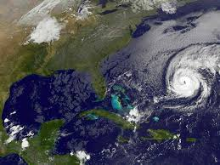
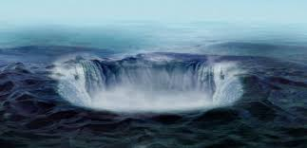
Επίσης από τις χαρακτηριστικές θεωρίες που έχουν διατυπωθεί σχετικά με το Τρίγωνο των Βερμούδων λέει ότι στα βάθη του κρύβεται η χαμένη Ατλαντίδα.
Άλλη μια θεωρία είναι ότι οι αιφνιδιαστικές συνήθειες του καιρού στην περιοχή είναι ένας λόγος των

Slide 7
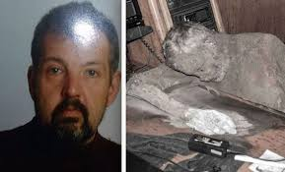
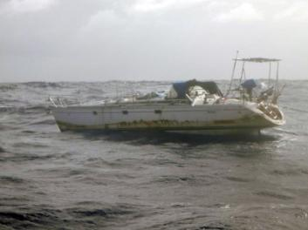
Η μούμια του ιστιοπλοϊκού
Κανείς δεν μπορεί να εξηγήσει πως μετά από τόσα χρόνια το πτώμα του Γερμανού δεν είχε λιώσει και είχε διατηρηθεί στην κατάσταση αυτή. Επίσης κανείς δεν μπορεί να εξηγήσει πως ένα σκάφος που χάνεται το 2008, περιφέρεται επί 8 χρόνια μέσα στον Ειρηνικό δίχως κανείς να το εντοπίσει. Τελικά κατά τύχη το βρίσκουν δυο ψαράδες στα ανοιχτά στις νότιες Φιλιππίνες.

Slide 8
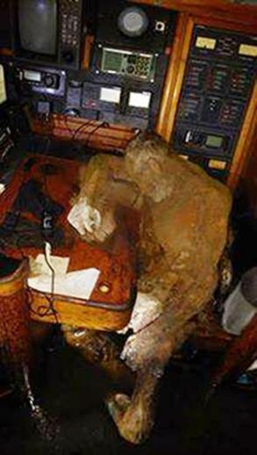
Ιατροδικαστές που προσπάθησαν να ερμηνεύσουν το φαινόμενο του διατηρημένου πτώματος είπαν πως ίσως και να οφείλεται στο εξής γεγονός: Οι ξηροί άνεμοι του Ειρηνικού σε συνδυασμό με τις υψηλές θερμοκρασίες και τον γεμάτο αλάτι θαλασσινό αέρα, μπορεί και να συνέτειναν στη διατήρηση του πτώματος

Slide 9
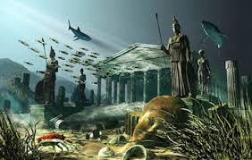
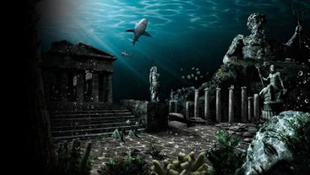
Η χαμένη Ατλαντίδα
Το μυστήριο της Ατλαντίδος αποτελεί τον πιο πολυσυζητημένο ίσως μύθο με αμέτρητα αναπάντητα ερωτήματα. Κανείς ωστόσο δεν μπορεί να αποδείξει ότι υπήρξε και πού ακριβώς βρισκόταν. Παρόλα αυτά, ορισμένοι επιστήμονες υποστηρίζουν ότι η καταστροφή του Μινωικού πολιτισμού και της αρχαίας Θήρας ταυτίζεται με τη χαμένη Ατλαντίδα . Παρόλα αυτά, η θεωρία για την ηφαιστειακή καταστροφή της Σαντορίνης εξακολουθεί να βασίζεται σε πραγματικές πηγές που θυμίζουν τον «Πλατωνικό Λόγο».

Slide 10
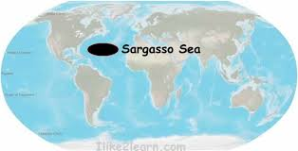
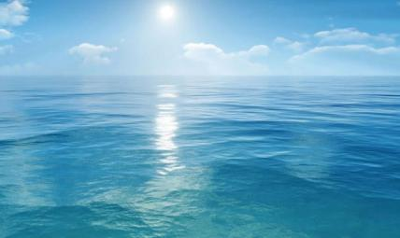
Θάλασσα των Σαργασσών
Η θαλάσσια περιοχή που έγινε γνωστή και ταξίδεψε σε όλο τον κόσμο από τα μυθιστορήματα του Ιούλιου Βερν δεν απέχει πολύ από το Τρίγωνο των Βερμούδων. Χαρακτηρίζεται σαν μια τεράστια θαλάσσια πισίνα δίχως ακτές με ζεστά νερά και κυρίως με τους δικούς της νόμους, βρίσκεται στα ανοιχτά του Ατλαντικού Ωκεανού . Εκεί ο ήλιος ανατέλλει την ίδια ώρα στη Δύση και την Ανατολή, ενώ τα κύματα κινούνται δεξιόστροφα

Slide 11
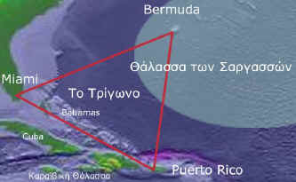
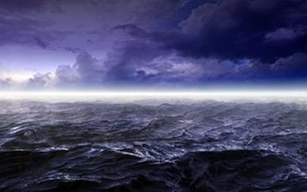
Η ιδιαιτερότητα της περιοχής είναι το βαθύ μπλε και η εξαιρετική καθαρότητα του νερού με μια υποθαλάσσια ορατότητα που ξεπερνά τα 200 πόδια βάθος . Έγινε γνωστή από τις ληστείες σκαφών και τα ακυβέρνητα καράβια μετά τη μυστηριώδη εξαφάνιση των πληρωμάτων. Όσο για τα περίφημα ζεστά νερά της θάλασσας της Σαργκάσο εξηγούνται επιστημονικά ως εξής: Σε μια παγωμένη περιοχή, τα ήμερα θερμά νερά δημιουργούνται από τα ρεύματα.

Slide 12
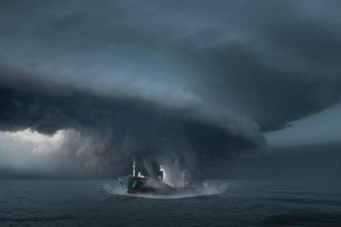
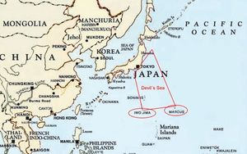
Η Θάλασσα του Διαβόλου
Η Θάλασσα του Διαβόλου είναι μια περιοχή στον Ειρηνικό Ωκεανό. Πρόκειται για σεισμογενή ζώνη, με συχνούς κυκλώνες. Ηφαιστειογενή νησιά εμφανίζονται και εξαφανίζονται συστηματικά.

Slide 13
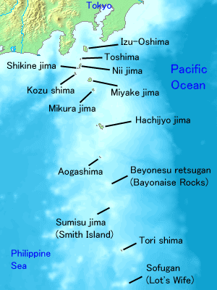
Τα ανεξήγητα φαινόμενα της περιοχής, όπως οι εξαφανίσεις πλοίων και ανθρώπων, αποδίδονται κατά πολλούς στα ηλεκτρομαγνητικά πεδία. Έπειτα από τη μυστηριώδη εξαφάνιση εννέα πλοίων το 1950, οι ναυτικοί επιμένουν να την αποφεύγουν συστηματικά... Παραδόξως το ίδιο κάνουν δελφίνια, φάλαινες και θαλάσσια πτηνά!

Slide 14
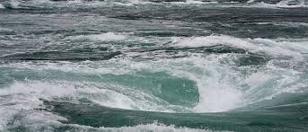
Φαινόμενο Maelstrom
Στις δυτικές ακτές της Νορβηγίας, σχηματίζεται το πιο ισχυρό παλιρροϊκό φαινόμενο στον κόσμο. Η παλιρροϊκής δίνη, που υπολογίζεται πως έχει δέκα φορές περισσότερη δύναμη από ένα κύμα, καταφθάνει κάθε έξι ώρες στα ανοιχτά των νήσων Λοφούτεν, παρασύροντας δεκάδες ναυτικούς.

Slide 15
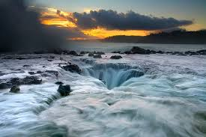
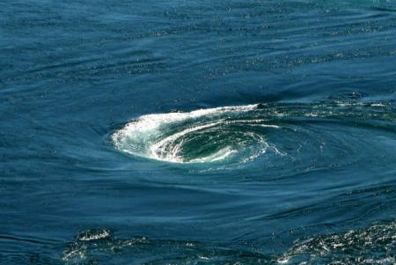
Για ανεξήγητους λόγους η ρουφήχτρα αλλάζει κατεύθυνση κάθε τρεις με τέσσερις μήνες. Εικάζεται πως το φαινόμενο, που έχει λάβει μυθικές διαστάσεις, προκλήθηκε από την ανύψωση κάποιων εδαφών εξαιτίας της τήξης των παγετώνων.

Slide 16
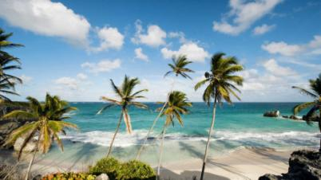
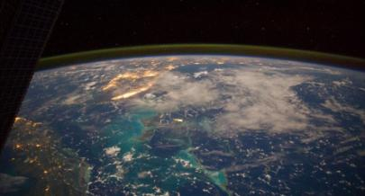
To σφύριγμα της Καραϊβικής
Ένας υπόκωφος ήχος βγαίνει από τα έγκατα της Καραϊβικής και φτάνει ως το Διάστημα. Πρωτοφανής στα επιστημονικά χρονικά, ο ήχος ονομάστηκε από τους ερευνητές του Πανεπιστημίου του Λίβερπουλ «σφύριγμα Rossby», παραπέμποντας στα πλανητικά κύματα Rossby.

Slide 17
ΕΞΕΡΕΥΝΗΣΗ ΩΚΕΑΝΩΝ
Βασίλης Τσιμπλούλης
Αριστείδης Σαούλης
Σπύρος Σαμαρίκας
Κωνσταντίνος Σπάθας
Αρτίν Τοκατλιάν

Slide 18
Περιεχόμενα :
Εξοπλισμός εξερεύνησης Ωκεανών (δια.3-12)
Είδη κατάδυσης (δια. 13-14)
Διάσημοι εξερευνητές
Διάσημα ναυάγια
Το βαθύτερο σημείο του πλανήτη
Τα μεγαλύτερα υποθαλάσσια βουνά

Slide 19
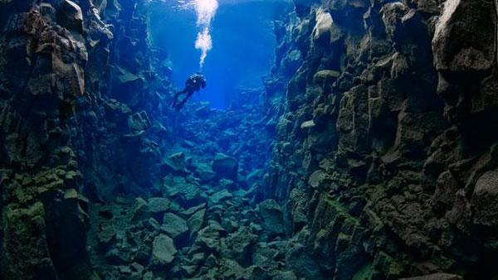
Εξοπλισμός εξερεύνησης Ωκεανών
Η κατάδυση είναι δυνατή χάρις στον εξειδικευμένο σύγχρονο εξοπλισμό που βοηθά στην προσαρμογή του αυτοδύτη στο υδάτινο περιβάλλον.

Slide 20
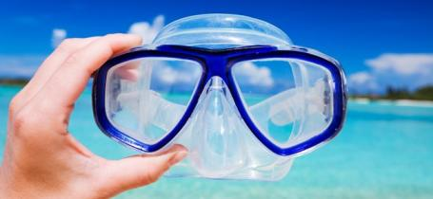
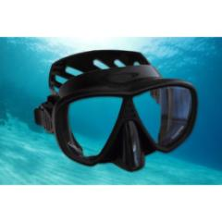
Ο εξοπλισμός που χρειάζεται :
Μάσκα: Είναι από τα βασικότερα στοιχεία εξοπλισμού και υπάρχει σε πολλές ποικιλίες. Η σωστή εφαρμογή στο πρόσωπο, το ικανοποιητικό οπτικό πεδίο και τα βέλτιστα υλικά κατασκευής αποτελούν το πρωταρχικό στοιχείο που οφείλει να εξετάσει ο αυτοδύτης. Πέραν τούτου, η επιλογή αποτελεί θέμα αρέσκειας και οικονομικής δυνατότητας.

Slide 21
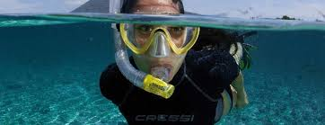
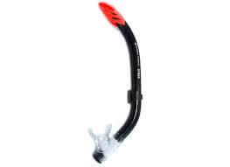
Αναπνευστήρας: Υλικό εξοπλισμού που επιτρέπει την παρακολούθηση του βυθού, χωρίς την ανάγκη επιφανειακής αναπνοής απ' τον αυτοδύτη. Υπάρχουν πολλά είδη αναπνευστήρων που διαφέρουν ως προς το σχεδιασμό και το υλικό κατασκευής.

Slide 22
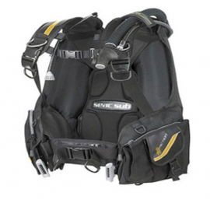
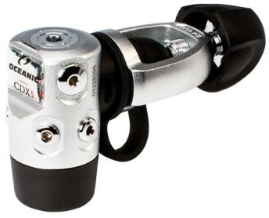
Ρυθμιστής πλευστότητας: Σημαντικότατο στοιχείο εξοπλισμού που επιτρέπει στον αυτοδύτη να ρυθμίσει την πλευστότητά του κατά βούληση, αυξομειώνοντας τον όγκο του.
Ρυθμιστής αναπνοής: Είναι ο μηχανισμός εκείνος ο οποίος μειώνει την απόλυτη πίεση της φιάλης σε τέτοια τιμή, ώστε να καθίσταται ο αέρας της φιάλης αναπνεύσιμος.

Slide 23
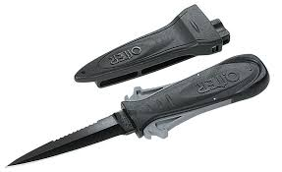
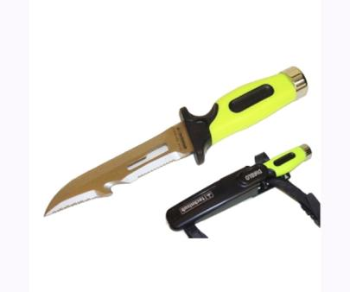
Καταδυτικό μαχαίρι: Από τα σημαντικότερα στοιχεία ασφάλειας του αυτοδύτη. Το μαχαίρι δε θεωρείται όπλο, αλλά ένα πολύ σημαντικό εργαλείο στο βυθό, με το οποίο ο αυτοδύτης μπορεί, προκειμένου να αποφύγει την εμπλοκή του, να κόψει κάποιο σκοινί ή δίκτυα, ακόμη και να μετρήσει μικρά αντικείμενα στο βυθό. Επίσης, με την κρούση του στη φιάλη του, είναι δυνατόν να τραβήξει ηχητικά την προσοχή των συντρόφων του.

Slide 24
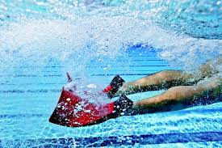
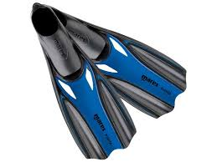
Πέδιλα: Είναι εύκαμπτα πτερύγια, ελαφριάς κατασκευής και παρέχουν άνεση, ευελιξία και ταχύτητα στον αυτοδύτη. Στην αυτόνομη κατάδυση προτιμούνται κυρίως τα πέδιλα που επιτρέπουν περισσότερες κινήσεις στο πόδι, καλύτερη θερμική προστασία.

Slide 25
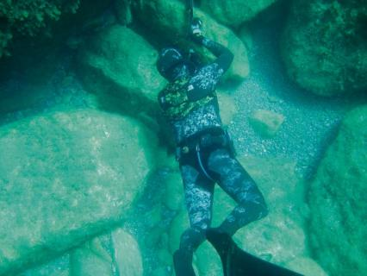
Ζώνη βαρών: Όπως και ο ρυθμιστής πλευστότητας, η ζώνη βαρών συνιστά μηχανισμό ελέγχου της πλευστότητας του αυτοδύτη. Σημαντικά στοιχεία για τη ζώνη είναι η παρουσία πόρπης ταχείας απελευθέρωσης, μηχανισμών συγκράτησης βαρών και η ορθή κατανομή των βαρών, ώστε να μην επιβαρύνεται η μέση (ιδιαίτερα για τις γυναίκες) και να αποφεύγεται η εμπλοκή με τη φιάλη ή το ρυθμιστή πλευστότητας.

Slide 26
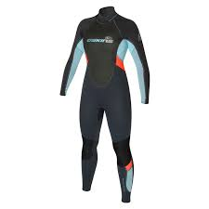
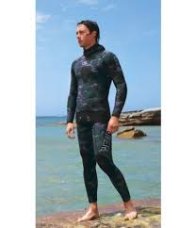
Καταδυτική στολή: Παρέχει θερμική προστασία στον αυτοδύτη, καθώς και προστασία από κτυπήματα ή κοψίματα που πιθανώς θα προκληθούν από την επαφή του με το βυθό.

Slide 27
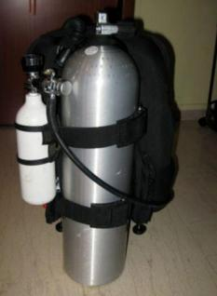
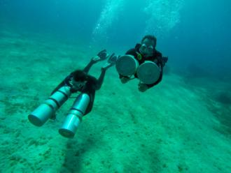
Φιάλη αέρα: Είναι δοχείο ποικίλης χωρητικότητας, που μεταφέρει με ασφάλεια αέρα υψηλής πίεσης. Όλες οι φιάλες έχουν σχήμα και μέγεθος ανάλογο με τον τύπο και το εργοστάσιο κατασκευής τους.Το υλικό κατασκευής τους είναι είτε χρωμομολυβδένιο ατσάλι είτε κράμα αλουμινίου.

Slide 28
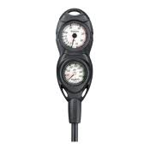
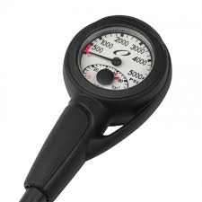
Κονσόλες Οργάνων: Είναι θήκες σε ποικίλα σχήματα, που περιέχουν όλα τα αναγκαία όργανα με τα οποία παρακολουθεί ο δύτης το βάθος της κατάδυσης την πίεση της φιάλης και συνεπώς τα αποθέματα αέρα και την κατεύθυνσή του υποβρυχίως. Είναι δυνατόν, επίσης, να περιέχουν ενσωματωμένο θερμόμετρο για την παρακολούθηση της θερμοκρασίας.

Slide 29
Είδη κατάδυσης :
Η επαγγελματική κατάδυση είναι τύπος κατάδυσης στον οποίο οι δύτες πληρώνονται για την εργασία τους. Υπάρχουν διάφοροι κλάδοι της επαγγελματικής κατάδυσης, με περισσότερο γνωστό αυτόν της εμπορικής κατάδυσης.

Slide 30
Η κατάδυση HAZMAT σε επικίνδυνα υλικά θεωρείται ευρέως ως ο πλέον επικίνδυνος κλάδος της εμπορικής κατάδυσης και απαιτεί καλά εκπαιδευμένο και έμπειρο προσωπικό.
Η αυτόνομη κατάδυση, ορίζεται η δυνατότητα κατάδυσης με αυτόνομη καταδυτική συσκευή. Ο όρος χρησιμεύει για τη διάκριση της εν λόγω δραστηριότητας από τις λοιπές μορφές κατάδυσης. Συνηθέστερα, η αυτόνομη κατάδυση αποκαλείται SCUBA diving.

Slide 31
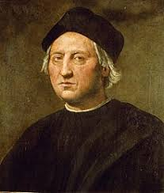
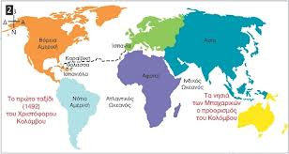
Χριστόφορος Κολόμβος
Ο Χριστόφορος Κολόμβος θεωρείται ο άνθρωπος που ανακάλυψε επίσημα την Αμερική, παρά το γεγονός ότι υπάρχουν αρκετές ενδείξεις ότι οι Vikings και πιθανόν οι Κινέζοι και οι Φοίνικες τον πρόλαβαν αρκετές εκατοντάδες χρόνια νωρίτερα. Το πρώτο ταξίδι του Κολόμβου ξεκίνησε στις 3 Αυγούστου 1492. Το ταξίδι τους κράτησε αρκετά και ήταν γεμάτο περιπέτειες και κινδύνους. Τελικά, ύστερα από δυόμισι περίπου μήνες, στις 13 Οκτωβρίου 1492, έφτασαν σε ένα νησί των Αντιλλών, που το ονόμασε San Salvador. Η συμβολή του στην ανακάλυψη του Νέου Κόσμου άλλαξε την ροή της ιστορίας.

Slide 32
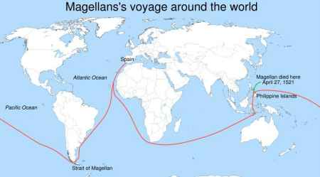
Φερδινάνδος Μαγγελάνος
Ο Πορτογάλος θαλασσοπόρος Φερδινάνδος Μαγγελάνος ηγήθηκε της πρώτης αποστολής που κατάφερε να πραγματοποιήσει τον περίπλου της Γης κατά το διάστημα 1519-1522, με την υποστήριξη της Ισπανίας. Όμως η αποστολή αυτή δεν θα ακολουθούσε τη γνωστή πορεία μέσω Ινδικού ωκεανού αλλά θα διέσχιζε τον Ατλαντικό ωκεανό, θα έφτανε στις ακτές της Νότιας Αμερικής και θα αναζητούσε την, άγνωστη ακόμα τότε, θαλάσσια δίοδο που συνδέει τον Ατλαντικό Ωκεανό με τον Ειρηνικό.

Slide 33
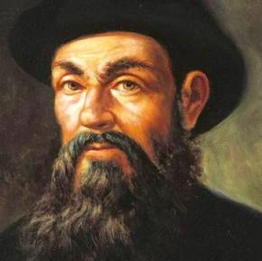
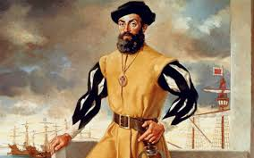
Ο Μαγγελάνος όμως δεν κατάφερε να ολοκληρώσει το ταξίδι του καθώς σκοτώθηκε σε μια μάχη με ιθαγενείς στο νησί Μακτάν, των Φιλιππίνων. Από τα 5 πλοία και τα περίπου 250 άτομα που ξεκίνησαν μαζί με τον Μαγγελάνο το 1519, μόνο ένα πλοίο με 18 μόλις άνδρες πλήρωμα κατάφεραν να επιστρέψουν στην Ισπανία το 1522, ολοκληρώνοντας έτσι τον πρώτο περίπλου της Γης.

Slide 34
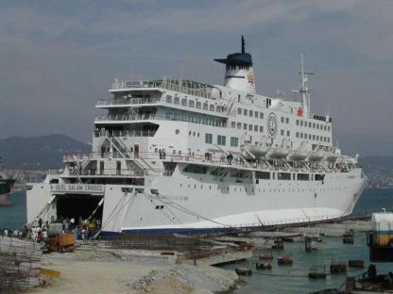
Al-Salam Boccacio 98, Ερυθρά Θάλασσα, 2006: 1.000 νεκροί
Στις 3 Φεβρουαρίου του 2006 το φέρι μποτ ξεκίνησε από την Σαουηδική Αραβία για να περάσει απέναντι στην Αίγυπτο, μεταφέροντας περίπου 1400 άτομα. Λίγο μετά την αναχώρησή του ξέσπασε φωτιά και οι αντλίες που χρησιμοποιήθηκαν για να την σβήσουν όχι μόνο δεν βοήθησαν, αλλά προκάλεσαν μεγαλύτερο πρόβλημα.

Slide 35
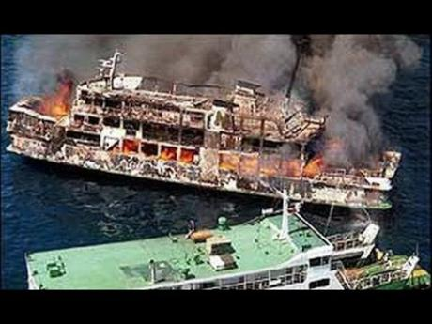
Ήταν χαλασμένες, με αποτέλεσμα το νερό που τραβούσαν από τη θάλασσα να γεμίζει το αμπάρι του πλοίου. Ωστόσο η Αίγυπτος αρνήθηκε να λάβει βοήθεια από τα ισραηλινά πολεμικά πλοία που βρίσκονταν στην περιοχή και απευθύνθηκε μόνο στα αμερικανικά, τα οποία ήταν αρκετά μακριά και δεν πρόλαβαν να σώσουν παρά μόνο 400 επιβάτες.

Slide 36
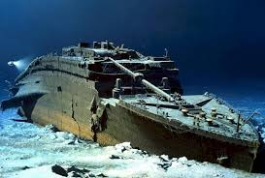
Titanic, Βόρειος Ατλαντικός, 1912: 1.517 νεκροί
Το πιο πολυμνημονευμένο ναυάγιο όλων των εποχών συνέβη στις 14 Απριλίου του 1912, όταν το υπερωκεάνιο, στο παρθενικό του ταξίδι από του Σαουθάμπτον στη Νέα Υόρκη, προσέκρουσε σε ένα παγόβουνο και βυθίστηκε μέσα σε ελάχιστες ώρες. 1.517 από τους 2.223 επιβάτες και πλήρωμα χάθηκαν στα βάθη του ωκεανού ή ξεψύχησαν στα παγωμένα νερά μέχρι να τους βρουν τα πλοία που έσπευσαν σε βοήθεια.

Slide 37
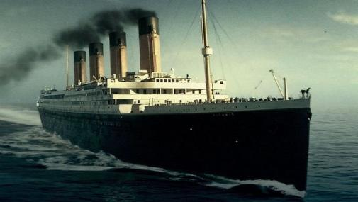
Αν και ο Τιτανικός είχε προηγμένα χαρακτηριστικά ασφάλειας, όπως στεγανά διαμερίσματα και ενεργοποιούμενες εξ αποστάσεως υδατοστεγείς πόρτες, δεν υπήρχαν αρκετές σωστικές λέμβοι για όλους όσους επέβαιναν στο πλοίο, λόγω παρωχημένων κανόνων ναυτικής ασφάλειας.

Slide 38
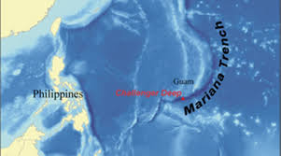
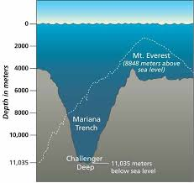
Η Τάφρος των Μαριανών
Η Τάφρος των Μαριανών είναι το βαθύτερο σημείο των ωκεανών του πλανήτη και το χαμηλότερο σημείο της επιφάνειας του φλοιού της Γης, καθώς φτάνει στα 10.971 μέτρα κάτω από την επιφάνεια της θάλασσας. Βρίσκεται στον δυτικό Ειρηνικό Ωκεανό στα ανατολικά των Μαριάνων νήσων.

Slide 39
Mauna Kea, Χαβάη
Το Mauna Kea, ένα ηφαίστειο στη Χαβάη, είναι το ψηλότερο βουνό του κόσμου, που ξεκινάει από βαθιά στον Ειρηνικό Ωκεανό. Έχει συνολικό ύψος 10.210 μέτρα, περίπου 3 χιλιόμετρα πιο ψηλό από το όρος Έβερεστ. Mauna Kea σημαίνει Λευκά Όρη. Η θέση του κοντά στον ισημερινό κάνει το Mauna Kea έναν εξαιρετικό αστρονομικό χώρο παρατήρησης.

Slide 40
Marsili, Ιταλία
Έχει μήκος 70 χιλιόμετρα και 30 χιλιόμετρα πλάτος και καλύπτει 2100 τετραγωνικά χιλιόμετρα. Ανακαλύφθηκε κατά τη διάρκεια της δεκαετίας του 1920. Έχει ένα κρατήρα που είναι περίπου 450 m κάτω από την επιφάνεια της θάλασσας. Αν και δεν έχει εκραγεί στην καταγραμμένη ιστορία, οι ηφαιστειολόγοι πιστεύουν ότι το Marsili είναι μια σχετικά εύθραυστη δομή, με χαμηλή πυκνότητα και ασταθή πετρώματα, που τροφοδοτείται από την υποκείμενη ρηχό θάλαμο μάγματος.

Slide 41
Λιώσιμο των πάγων
Σοφία Σοφιανοπούλου
Μαριλένα Σαούλη
Θεώνη Φουφρή

Slide 42
Θα εξαφανιστουν πολλες περιοχες εαν λιωσουν οι παγοι ;
Η απάντηση είναι ναι , χάρις τις έρευνες του Μοτζιμπ Λατίφ απέδειξε πως ειδικότερα τα νησιά της χώρας μας θα καλυφθούν απο τον ωκαιανό .Παράλληλα, πιο πρόσφατες έρευνες έδιξαν πως τα νησιά αυτά δεν θα βυθηστουν αλλά θα επιπλέουν πάνω στο νερό , αυτό χάρις το ιδιαίτερο ανάγλυφο της .
Απο την άλλη πλευρά στις χώρες της Ευρώπης που δεν θα υπάρχουν πλέον στον χάρτη λόγω αυτού του φαινομένου ,ενώ οι Ατλαντικές περιοχές θα μετετραπούν σε πυθμένα.
Τον 21^{ο} αιώνα οι μελετητές ανακοίνωσαν πως η στάθμη του νερού μπορεί να ανέβει έως και δύο μέτρα .Γιαυτό οι διαφημήσεις έχουν στόχο την καλυτέρευση αυτής της κατάστασης με το να ευαισθητοποιήσουν το κοινό τους και με το να τους προειδοποιούν για το τι θα συμβεί, εάν οι συνθήκες δεν ακμάσουν.

Slide 43
Η χλωρίδα και η πανίδα επιρρεάζεται απο το λιώσιμο των πάγων
Γνωστό είναι οτι το λιώσιμο των πάγων επιρρεάζει αρκετά την χλωρίδα και την πανίδα.
Αρχικά , πρόσφατα παρατηρήθηκε ότι αλλάζει και την χλωρίδα των ακτών της Αρκτικής όπως διαπίστωσαν επιστήμονες , αλλά οχι μόνο αλλάζει και την φυσιολογία του πλανήτη.
Παράλληλα , αυτή η απώλια πάγου μπορεί να οδηγήσει μέχρι και στο θάνατο μερικά απο τα ζώα . Αυτο έχει καταστρέψει πολλά μονοπάτια χερσαίων ζώων με αποτέλεσμα να εγκλώβηστουν σε διάφορες περιοχές
Τετοιες περιοχές μπορεί να είναι η Β.Ρωσία η αρκτική κ.α Εκεί τα ποσοστά δάχνουν μεγάλη μείωσει των πάγων.

Slide 44
Αρχαίοι ιοί και βακτήρια ξυπνούν με το λιώσιμο των πάγων
Οι ιατροί με την πάροδο του χρόνου ανάκάλυψαν πως με το λιώσιμο των πάγων διαφόρων ειδών αρχαίων ιών απεγκλωβίζοντε. Τόσο οι άνθρωποι όσο και τα ζώα θάβονταν για αιώνες στους παγετώνες, σε σχετικά πολύ μικρό βάθος γιαυτο και ηταν πιο εύκολο στους επιστήμονες να βρεθούν σε αυτην την ανακάλυψη. Ο κίνδυνος για την υγεία σε περιοχές που βρίσκονται κοντά σε παλιά νεκροταφεία είναι πολύ υψηλότερος μιάς που τα βακτύρια μεταφέρονται πιο ευκολα.
Με βάση το θεώρημα των επιστημόνων κάπου στις βαθιές περιοχές Νεάντερνταλ αυτοί οι ιοί και άλλοι μικροοργανισμοί καταστρέφονταν και πέθαιναν στην Σιβηρία. Συγκεκριμένα η NASA με τις επανειλημμένες έρευνες που κάνει εδώ και πολλά χρόνια βρήκε μια σπηλιά κοντά στο Μεξικό γεμάτο με κρύσταλλα που περιέχουν μικρόβια πάνω από 45.000-50.000
στην Αλάσκα χάρης την πρόοδο της ιατρικής μπόρεσαν να ανακαλύψουν έναν ιό γρίπης που κρύβετε κάτω από στρώματα πάγου. Ο πάγος διατηρεί πολύ καλά τα βακτήρια επειδή είναι κρύος και δεν μπορεί να διαπεράσει οξυγόνο.
Ωστόσο σε μια πρόσφατη έρευνα των Ελβετών απέδειξαν πως με το λιώσιμο των πάγων απελευθερώνονται στο περιβάλλον δηλητηριώδεις ουσίες.

Slide 45
Με το λιώσιμο των πάγων αποκαλύφθηκαν πολλών ειδών απόκοσμα ζώα
Τα τελυταία χρόνια οι ερευνιτές έχουν ανακαλύψει πολλών ειδών ζώα που είχαν καλυφθεί κάτω απο τους πάγους για εκατομμύρια χρόνια.
Αυτή η ανακάλυψη έγινε κυρίως στην Σιβηρία οπου εκεί βρέθηκαν τα πιο απόκοσμα πλάσματα του πλανήτη.
τα λιοντάρια της Σιβηρίας οπου οι πάγοι βοήθησαν στο να διατηρηθούν και να μην αλιωθούν με το πέρασμα των χρόνων ,οι επιστήμονες οδηγήθηκαν στο συμπέρασμα πως χρονολογούντε περίπου 780.000 χρόνια κατω απο τα στρώμματα πάγων της Β.Ρωσίας.
τα καλύτερα διατηρημένα ζώα που έχουν βρεθεί εως και σήμερα είναι τα μαμουθ , το πιο καλά διατηρημένο μαμούθ χρονολογείται 42.000 και είχε εντοπιστεί στα Ουράλια όρη.Στον ποταμό Yuribey οι επιστήμονες το πιο καλα σωζόμενο μαμούθ

Slide 46
ΑΝΤΑΡΚΤΙΚΗ
Η Ανταρκτική περίπου ολόκληρο το τμήμα της καλύπτεται από μεγάλο κάλυμμα πάγου το οποίο έχει πάχος περίπου 2χλμ.
Σύμφωνα με μια νέα μελέτη, οι πάγοι της Ανταρκτικής συρρικνώνονται με άκρως ταχείς ρυθμούς, λόγω της διαφοράς θερμοκρασίας με το νερό που βρίσκεται ακριβώς κάτω απ' αυτούς. , το δυτικό τμήμα της Ανταρκτικής χάνει ετησίως επτά μέτρα πλωτών πάγων . Αυτή η φυσική διαδικασία ονομάζεται φαινόμενο του θερμοκηπίου.
Το νερό από τους λιωμένους παγετώνες προκαλεί όχι μόνο την άνοδο της στάθμης της θάλασσας, αλλά μετακινεί επίσης μάζα από τους πόλους προς τον ισημερινό, γεγονός που επιβραδύνει την περιστροφή της Γης.

Slide 47
Εξωτικά ζώα στον ωκεανό
Σπυριδάκη Δάφνη
Στρατή Ζωή
Τζέσσεν Έλσε
Χραδέλλη Έφη

Slide 48
Με λίγα λογία
Η εργασία αυτή αναφέρεται στα πιο εξωτικά ζώα στον ωκεανό.
Οι ωκεανοί αρχικά ήταν τρεις, ο Ειρηνικός, ο Ατλαντικός και ο Ινδικός, ενώ στη συνέχεια προστέθηκαν οι δύο των πόλων της Γης, ο Αρκτικός και ο Ανταρκτικός Ωκεανός.
Θα αναφερθούμε σε διάφορα είδη ζώων στον ωκεανό που το καθένα έχει τα δικά του ασυνήθιστα χαρακτηριστικά στα οποία και θα βασιστούμε. Πολλά από αυτά τα ζώα προκειμένου να προφυλαχθούν από μεγαλύτερους θηρευτές διαθέτουν δηλητήριο.

Slide 49
Εισαγωγή
Όπως όλοι γνωρίζουμε το νερό
Αποτελεί "μητέρα" όλων μας καθώς μέσα σε
αυτό δημιουργήθηκε η ζωή.
Οι πρώτοι οργανισμοί συμφώνα με έρευνες
αποτελούσαν τα βακτήρια τα όποια με το πέρασμα
του χρόνου συνέβαλαν στην δημιουργία του
σημερινού μας κόσμου.
Παρόλο που κατοικούμε στην στεριά είναι εμφανής
η έλξη που νιώθει ο άνθρωπος για την θάλασσα ,
καθώς μέχρι και σήμερα ένα μεγάλο ποσοστό της
της τεχνολογικής ανάπτυξης οφείλεται στην επιθυμία

Slide 50
Ο μπλε δράκος
Ο Μπλε Δράκος, αποτελεί ένα καλό παράδειγμα για τα περίεργα πλάσματα που μπορεί να κρύβει ο βυθός. Είναι ένα μικροσκοπικό μαλάκιο με περίεργο σχήμα σώματος και κρύβει πολλά μυστικά. Η επιστημονική του ονομασία είναι Glaucus atlanticus και το φυσιολογικό του μέγεθος είναι μέχρι 3 εκατοστά.

Slide 51
Έχει ασημένιους καθώς και σκούρους μπλε χρωματισμούς, αποτελώντας ένα πραγματικά όμορφο πλάσμα της φύσης. Ο Μπλε Δράκος «συχνάζει» στην επιφάνεια του ωκεανού , όπου και μετακινείται με τη βοήθεια ενός ειδικού σάκου που φέρει στο στομάχι του και γεμίζει αέρα.

Slide 52
Το χταπόδι με τα μπλε δαχτυλίδια
Το μέγεθός του είναι περίπου 12-20 εκατοστά, χρωματιστό με όμορφους μπλε δακτυλίους που το κάνουν απίστευτα ελκυστικό. Παράλληλα είναι και ένα απίστευτα ήσυχο πλάσμα της θάλασσας όμως πρόκειται για ένα από τα πιο δηλητηριώδη θαλάσσια πλάσματα. Πρόκειται για ένα χταπόδι, του οποίου το δηλητήριο είναι τόσο ισχυρό ώστε να σκοτώσει σε ελάχιστο χρόνο έναν άνθρωπο.

Slide 53
Υπάρχουν τέσσερα τέτοια είδη χταποδιών, που ζουν στους κοραλλιογενείς ύφαλους του Ειρηνικού και του Ινδικού ωκεανού. Ξεχωρίζουν από το κιτρινωπό δέρμα τους και τους μαύρους ή μπλε δακτυλίους. Όταν το χταπόδι ενοχλείται ή απειλείται, οι καφέ κηλίδες στο δέρμα του σκουραίνουν και εμφανίζονται οι ιριδίζοντες μπλε δακτύλιοι, οι οποίοι πάλλονται και προειδοποιούν. Περίπου 50 έως 60 μπλε δακτύλιοι καλύπτουν την ραχιαία και τις πλευρικές επιφάνειες του μανδύα.

Slide 54
Το θαλάσσιο γουρουνάκι
Το θαλάσσιο γουρουνάκι, που ζει στα βάθη των ωκεανών και ιδίως του Ατλαντικού, του Ειρηνικού και του Ινδικού. Το βρίσκει κανείς σε περισσότερο από 1 χλμ. κάτω από την επιφάνεια της θάλασσας και τρέφεται με οργανικά μέρη από τη θαλάσσια λάσπη.

Slide 55
Σε πολλούς ανθρώπους μοιάζουν με
διασταύρωση γουρουνιού και γυμνοσάλιαγκα αλλά
για τον επιστημονικό κόσμο, τα άσχημα αυτά θαλάσσια γουρουνάκια είναι “scotoplanes” ή θαλάσσια αγγουράκια που ανήκουν στο γένος των Holothurians που ζει σε βαθιές θάλασσες.
Τα γουρούνια της θάλασσας με τα πλοκάμια τους πιάνουν και σπρώχνουν την τροφή στο στόμα τους. Δεν θεωρούνται ως απειλή για τον άνθρωπο και δεν είναι από τα είδη που βρίσκονται υπό εξαφάνιση.

Slide 56
Καρχαρία goblin
Ο καρχαρία goblin διαφέρει από τα άλλα είδη καρχαριών έχοντας ένα πεπλατυσμένο ρύγχος που προεξέχει από την κορυφή του κεφαλιού του, που μοιάζει με την λεπίδα του σπαθιού. Τα σαγόνια του είναι προεξέχοντα και το εσωτερικό του περιέχει 35 έως 53 σειρές άνω δοντιών και 31 έως 62 σειρές κάτω δοντιών. Το μήκος και το πλάτος των δοντιών του είναι μεταβλητά επειδή εκείνα που βρίσκονται κοντά στο κέντρο των γνάθων είναι μακρύτερα από αυτά στο πίσω μέρος.

Slide 57
Έχει ένα λεπτό σώμα με ένα δέρμα καλυμμένο με δερματικά ντους. Τα αιμοφόρα αγγεία του είναι πολύ κοντά στο δέρμα, που του δίνει ροζ απόχρωση. Έχει πέντε ζεύγη διανομέων, δύο μικρά στρογγυλά ραχιαία πτερύγια, μικρά και ευρεία θωρακικά πτερύγια, ένα πρωκτικό πτερύγιο μικρότερο από το ραχιαίο πτερύγιο και ένα ουραίο πτερύγιο με κατώτατα αναπτυγμένο κάτω λοβό. Πρόκειται για μεσαίου μεγέθους καρχαρία. Το μήκος των ενηλίκων κυμαίνεται μεταξύ 3-4 μέτρων, και το βάρος μπορεί να φτάσει τα 200-210 κιλά.

Slide 58
Το χταπόδι dumbo (Grimpoteuthis)
Το λεγόμενο Grimpoteuthis ή αλλιώς χταπόδι dumbo ζει σε μεγάλο βάθος, μεγαλύτερο από κάθε είδος χταποδιού. Πήρε το όνομά του από τα πτερύγιά του που μοιάζουν με τα αυτιά του Ντάμπο το Ελεφαντάκι, της Disney.

Slide 59
Το χταπόδι με τα “αυτιά” ελέφαντα ζει κυρίως στη βαθυπελαγική ζώνη, σε βάθος που κυμαίνεται από 3000 m έως 4000 m. Τα χταπόδια του γένους Grimpoteuthis ζουν στα πιο βαθιά νερά σε σχέση με τα υπόλοιπα κεφαλόποδα και χαρακτηρίζονται ως σπάνια.
Ακόμα, τα χταπόδια αυτά έχουν τη μοναδική ικανότητα να χρωματίσουν ανά πάσα στιγμή το εξωτερικό στρώμα του δέρματος από διαφανές σε κόκκινο, ώστε να προστατεύονται από τους θηρευτές τους.

Slide 60
Boxfish
Το κίτρινο κιγκλίδωμα ή αλλιώς «μποξ φις» είναι ένα είδος μπακαλιάρου. Μπορεί να βρεθεί σε υφάλους σε όλο τον Ειρηνικό Ωκεανό και στον Ινδικό Ωκεανό καθώς και στον νοτιοανατολικό Ατλαντικό Ωκεανό. Σύμφωνα με έρευνες φτάνει το μέγιστο μήκος 45 εκατοστών.

Slide 61
Όπως υποδηλώνει το όνομα, έχει σχήμα κουτιού. Όταν είναι ανήλικος, έχει έντονο κίτρινο χρώμα και καθώς μεγαλώνει, η φωτεινότητα εξασθενεί. Τροφοδοτείται κυρίως από φύκια, αλλά και από σφουγγάρια, καρκινοειδή και μαλάκια.

Slide 62
Όταν τραυματίζεται, απελευθερώνει δηλητηριώδεις πρωτεΐνες από το δέρμα του που μπορεί να αποδειχτούν θανατηφόρες σε οποιοδήποτε ψάρι στα γύρω υδατά . Το έντονο κίτρινο χρώμα και οι μαύρες κηλίδες είναι μια μορφή προειδοποιητικού χρωματισμού σε κάθε πιθανό θηρευτή.
(Αυτό είναι ένα από τα πιο σπάνια boxfish)

Slide 63
Είναι μοναχικά ζώα. Η αναπαραγωγή συμβαίνει κατά την άνοιξη, σε μικρές ομάδες που αποτελούνται από 1 αρσενικό και 2 - 4 θηλυκά.
Τα boxfish, όπως και τα περισσότερα ωκεάνια πλάσματα που διατηρούνται στα ενυδρεία, είναι εφοδιασμένα με διήθηση, θέρμανση και αντίστροφη όσμωση. ο φωτισμός, το υπόστρωμα και η διακόσμηση παίζουν επίσης βασικούς ρόλους στην υγεία και τη συμπεριφορά των ψαριών σε αιχμαλωσία.

Slide 64
ΘΑΛΑΣΣΙΑ ΕΙΔΗ ΥΠΟ ΕΞΑΦΑΝΙΣΗ
ΕΛΈΝΗ ΨΑΡΟΜΜΆΤΗ, ΒΑΣΊΛΗΣ ΦΟΛΌΚΗΣ, ΓΙΆΝΝΗΣ ΤΖΙΓΚΟΥΖΊΔΗΣ, ΑΝΑΣΤΆΣΗΣ ΤΡΙΑΝΤΑΦΥΛΛΊΔΗΣ

Slide 65
Υπάρχουν πολλά είδη υπο εξαφάνιση…
Ο λευκός καρχαρίας
Τα δελφίνια (και τα ροζ δελφίνια)
Οι χελώνες καρέτα καρέτα
Ο κροκόδειλος
Η μεσογειακή φώκια (και η φώκια Γροιλανδίας)
Η φάλαινα όρκα

Slide 66
Ο λευκός καρχαρίας
Είναι το πιο μεγάλο ψάρι θηρευτή στον Ειρηνικό Ωκεανό
Διαβιώνουν μόνο 340 είδη στις θαλάσσιες περιοχές της κεντρικής Καλιφόρνιας και στη χερσόνησο Μπάχα του Μεξικού
Θεωρείται γενικά ιδιαίτερο και απομονωμένο είδος σχετικά με άλλα είδη θαλάσσιων ζώων

Slide 67
Ο λόγος εξαφάνισής του
Οι λευκοί καρχαρίες ανήκουν στα τρία είδη καρχαρία που σχετίζονται με επιθέσεις σε ανθρώπους , αν και είναι ελάχιστα.
Κατέχουν ξεχωριστή θέση στη φαντασία των ανθρώπων λόγω του μεγέθους τους, αφού φτάνουν τα 6 μέτρα σε μήκος και ξεπερνούν τα 2000 κιλά σε βάρος.

Slide 68
Επιπλέον φωτογραφίες

Slide 69
Το δελφίνι
Είναι γνωστά και με το όνομα “Delphinus delphis”, αλλά δεν χρησιμοποιείται συχνά όσο το δελφίνι
Ζυγίζουν περίπου 70-110 κιλά και το μήκος τους είναι περίπου 1.5-2 μέτρα και φτάνει έως και τα 4 μέτρα
Ζουν σε ομάδες περίπου 12 δελφινιών σε ανοιχτές θάλασσες της Ελλάδας
Κάθε χρόνο θανατώνονται 13.000 δελφίνια μόνο στο Γιβραλτάρ και τη γύρω περιοχή

Slide 70
Ο λόγος εξαφάνισής του
Έλλειψη τροφής
Θαλάσσια ρύπανση
Υπερβολική αλίευση

Slide 71
Επιπλέον φωτογραφίες

Slide 72
Το ροζ δελφίνι
Ζουν στον Αμαζόνιο
Η επιστημονική τους ονομασία είναι Μπότο
Έχουν συγγένεια με τα δελφίνια και τις φάλαινες
Αποκαλούνται από την Διεθνή Ένωση για την Διατήρηση της φύσης ως «απειλούμενα είδη προς εξαφάνιση»

Slide 73
Ο λόγος εξαφάνισής του
Επιταχυνόμενη καταστροφή της λεκάνης του Αμαζονίου
Αύξηση κυκλοφορίας στον Αμαζόνιο, γιατί πλησιάζουν τα καράβια και πληγώνονται από τους έλικες
Αύξηση ρύπων υδραργύρου

Slide 74
Επιπλέον φωτογραφίες

Slide 75
Η χελώνα καρέτα καρέτα
Προστατεύεται από ανθρωπιστικές οργανώσεις (Σύμβαση της Βέρνης, συνθήκη CITIES)
Συναντάται σε θάλασσες όπως η Μεσόγειος, και ωκεανούς όπως ο Ειρηνικός, Ατλαντικός και Ινδικός

Slide 76
Ο λόγος εξαφάνισής του
Παγιδεύονται στα δίχτυα των αλλιευτών
Είναι στόχος πολλών θηρευτικών ομάδων και εταιρειών
Κατάποσης απορριμμάτων των ωκεανών

Slide 77
Επιπλέον φωτογραφίες

Slide 78
Ο κροκόδειλος
Βρίσκονται γύρω στ 13-14 είδη στη γη
Ζουν από 70 έως και 100 έτη
Έχουν μάζα από 400-1.000 κιλά

Slide 79
Ο λόγος εξαφάνισής του
Αλλαγές στη χρήση γης, ρύπανση, κυνήγι και επιδρομές άγριων ζώων
Απότομες κλιματικές αλλαγές
Τα είδη αλμυρού νερού

Slide 80
Επιπλέον φωτογραφίες

Slide 81
Η Μεσογειακή Φώκια/Φώκια Γροιλανδίας
Ονομάζεται αλλιώς και φώκια “Monachus Monachus”
Είναι ένα από τα 6 πιο απειλούμενα υπό εξαφάνιση ζώα
Ζούσαν παλαιότερα σε όλη τη Μεσόγειο, τη Μαύρη Θάλασσα, και τις βορειοδυτικές ακτές της Αφρικανικής ηπείρου

Slide 82
Ο λόγος εξαφάνισής του
Κυνηγιούνται για εμπορικούς σκοπούς (χρησιμοποίηση του δέρματος για ενδύματα και υποδήματα)
Καταστρέφονται οι βιότοποί τους

Slide 83
Επιπλέον φωτογραφίες

Slide 84
Η Φάλαινα Όρκα
Είναι γνωστή και ως “Φάλαινα δολοφόνος”
Το μεγαλύτερο είδος δελφινιού το οποίο ζει στις παγωμένες περιοχές της Αρκτικής και της Ανταρκτικής μέχρι και τις τροπικές θάλασσες
Ζουν εδώ και 30 περίπου χρόνια και είναι κορυφαίοι θηρευτές χωρίς φυσικούς εχθρούς

Slide 85
Ο λόγος εξαφάνισής τους
Λόγω υπερβολικής αλιείας δεν βρίσκουν τροφή
Τις πλησιάζουν με βάρκες και εμποδίζουν στο να βρουν τροφή, και χωρίζουν τις μητέρες με τα παιδιά τους
Η ρύπανση των ωκεανών με χημικά και πετρέλαιο με αποτέλεσμα να τους στερεί το φαγητό

Slide 86
Επιπλέον φωτογραφίες

Slide 87
Βιβλιογραφία - Δικτυογραφία
http://thalassia-zoa-ypo-eksafanisi.blogspot.gr/
http://karvouno.com/2013/02/08/163
http://www.miclub.gr/index.php/2010-04-02-16-47-05/39-2010-04-02-16-33-56/433-2013-06-12-14-06-40
http://www.mixanitouxronou.gr/o-angelos-to-spanio-roz-delfini-pou-paschi-apo-almpinismo-ke-zi-echmaloto-stin-iaponia-ta-roz-delfinia-tou-amazoniou-pou-kokkinizoun-otan-ntreponte-vinteo/
https://8agdimitriou.wikispaces.com/file/view/%CE%A7%CE%95%CE%9B%CE%A9%CE%9D%CE%91+%CE%9A%CE%91%CE%A1%CE%95%CE%A4%CE%91+%CE%9A%CE%91%CE%A1%CE%95%CE%A4%CE%91.pdf
http://www.naftemporiki.gr/story/1002556/oi-misoi-krokodeiloi-tou-planiti-apeilountai-me-eksafanisi
https://zwakia.blogspot.com/2009/11/monachus-monachus.html
http://slideplayer.gr/slide/6049861/

Slide 88
http://www.iefimerida.gr/news/375193/nasa-mia-megali-pigi-thermotitas-lionei-apo-kato-toys-pagoys-tis-antarktikis
http://www.protothema.gr/environment/article/676915/sos-apo-tous-epistimones-to-liosimo-ton-pagon-tha-xupnisei-ious-ekatommurion-eton/
http://www.iefimerida.gr/news/119535/%CF%84%CE%BF
http://www.newsbomb.gr/tags/tag/52930/liwsimo-pagwn
http://coolweb.gr/ti-simbei-an-liosoun-pagoi/
http://www.iefimerida.gr/news/129458/%CF%84%CE%B9-%CE%B8%CE%B1-%CF%83%CF%85%CE%BC%CE%B2%CE%B5%CE%AF-%CE%B1%CE%BD-%
Το λιώσιμο των πάγων: ένα ανησυχητικό φαινόμενο » Power Politics
http://www.iefimerida.gr/news/350590/poies-periohes-tis-elladas-tha-exafanistoyn-liosoyn-oi-pagoi-eikone
http://www.boro.gr/33714/ti-tha-symvei-sthn-ellada-an-liwsoyn-oi-pagoi-kane-klik-kai-tha-dei
http://www.tanea.gr/news/science-technology/article/5052275/akoma-ki-an-liwsoyn-oloi-oi-pagoi-ths-ghs-to-7013-m-x-h-ellada-tha-epipleei
http://www.cnn.gr/news/perivallon/story/111901/proeidopoiisi-anodos-tis-thermokrasias-kata-2-vathmoys-tha-epideinosei-tis-xirasie
http://www.mixanitouxronou.gr/apokosma-plasmata-apokalyfthikan-me-to-liosimo-ton-pagon-sti-siviria-provlima-i-yperthermansi-tou-planiti-anisyxoun-oi-epistimones-gia-epanemfanisi-vaktirion-ki-astheneion-pou-eixan-eksafanistei

Slide 89
1.http://www.pontos-news.gr/article/8688/ta-alyta-mystiria-ton-okeanon
2.https://www.newsbeast.gr/world/arthro/215204/kala-krummena-mustika-sta-vathi-ton-okeanon
3.http://www.clickatlife.gr/taksidi/story/16121
4. http://www.dimokratianews.gr/content/1790/καλά- κρυμμένα-μυστικά-στα-βάθη-των-ωκεανών
5.https://el.wikipedia.org/wiki/https://el.wikipedia.org/wiki/%CE%91%CF%84%CE%BB%CE%B1%CE%BD%CF%84%CE%AF%CE%B4%CE%B1
6.http://www.mixanitouxronou.gr/to-mistirio-me-ti-moumia-pou-vrethike-meta-apo-8-chronia-mesa-se-exafanismeno-istioploiko-ston-iriniko-sti-thesi-tou-asirmatisti-vrethike-moumiopiimeno-to-ptoma-enos-germanou-pou-prospathouse-na-stil/
7.https://el.wikipedia.org/wiki/%CE%A0%CE%B1%CE%BB%CE%B9%CF%81%CF%81%CE%BF%CE%B9%CE%B1%CE%BA%CE%AE_%CE%B4%CE%AF%CE%BD%CE%B7
8. http://www.iefimerida.gr/news/198333/oi-mayres-trypes-tis-thalassas-aytes-einai-oi-megalyteres-royfihtres-ston-kosmo
9. http://www.lifo.gr/now/tech_science/105154

Slide 90
ΤΕΛΟΣ

